Slide 1
El Sistema Solar
Fundamentos de Astrofísica

Slide 2
El sistema solar
El sistema solar está compuesto por:
Una estrella → Sol
8 planetas:
Planetas terrestres: Mercurio, Venus, Tierra, Marte
Planetas gigantes o Jovianos: Júpiter, Saturno, Urano, Neptuno
Planetas enanos: Pluton, Ceres, Eris, Makemake, Haumea (+ decenas de candidatos)
Asteroides
Cometas
Medio interplanetario

Slide 3
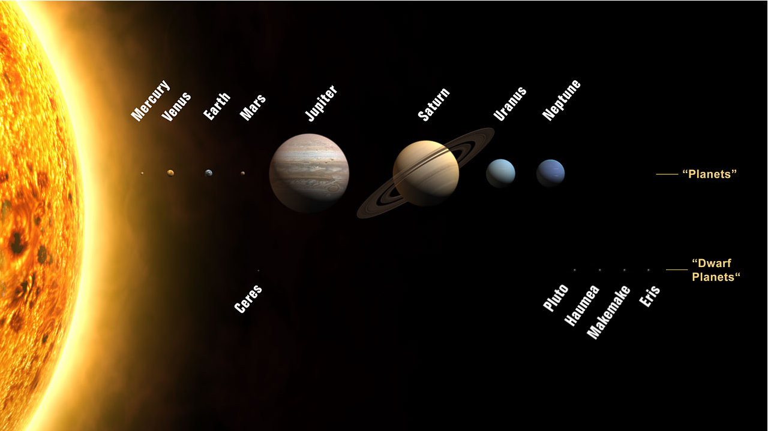

Slide 4
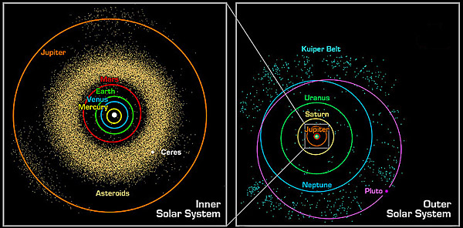

Slide 5
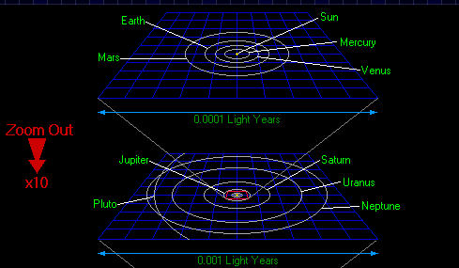

Slide 6
Movimiento planetario
Los planetas se mueven en el cielo, respecto de las estrellas, de oeste a este → Movimiento directo o prógrado.
En ocasiones ralentizan su marcha hasta detenerse → Estaciones, Ptos. Estacionarios.
Durante un periodo breve (respecto de su ciclo sidéreo) se mueven de este a oeste → Movimiento retrógrado
Tras otra estación, vuelven al movimiento directo.

Slide 7
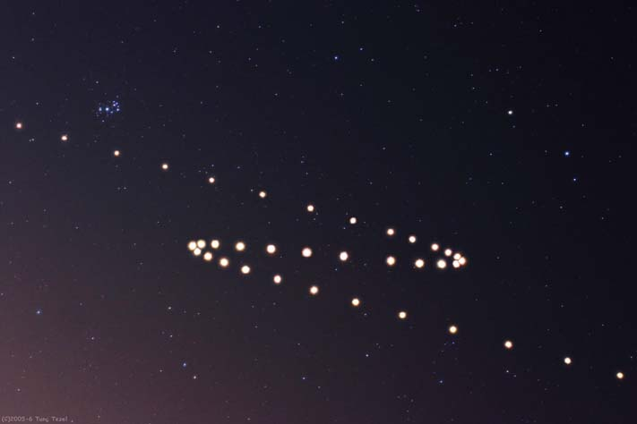

Slide 8
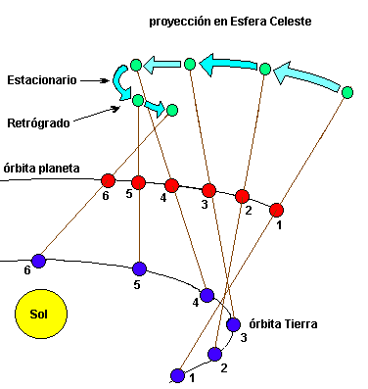

Slide 9
Configuraciones planetarias
Para planetas externos:
Conjunción → Misma longitud que el sol
Oposición → a 180º del sol
Cuadratura → a 90º del sol
Para planetas internos:
Conjunción → Misma longitud que el sol
Superior: Más lejos que el sol
Inferior: Más cerca que el sol
Elongación máxima → (28º M y 47º V)
Este
Oeste:

Slide 10
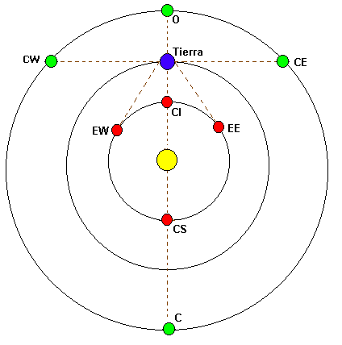

Slide 11
Periodo sinódico y sidéreo
El tiempo que tarda un planeta en dar una vuelta completa alrededor del zodiaco → respecto de las estrellas → Periodo sidéreo
El tiempo que tarda un planeta en repetir una posición respecto al sol (conj, opos, etc) → Periodo sinódico
Cuando vuelven a encontrarse un planeta interno y uno externo, el interno ha dado una vuelta más que el externo, de modo que:
S/P_{I}=S/P_{E}+1
S → Sinódico, P → Sidéreo

Slide 12
Planeta interno:
P=1/(1+1/S) (años)
Planeta externo:
P=1/(1- 1/S) (años)

Slide 13
Leyes del movimiento planetario
Tras dos milenios intentando entender el movimiento planetario, J. Kepler enunciará sus leyes del movimiento planetario a principios del s XVII:
1ª Ley: Ley de las órbitas elípticas
2ª Ley: Ley de las áreas
3ª Ley: Ley armónica

Slide 14
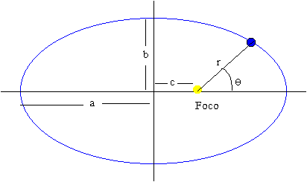

Slide 15
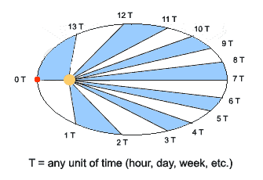

Slide 17
Mecánica celeste
Es la rama de la astronomía que estudia el movimiento de los astros.
Junto con la astronomía de posición fue la principal rama de la astronomía hasta el s. XIX.
Con la aparición de las leyes del movimiento y la ley de la gravedad, las leyes empíricas encontradas anteriormente podían deducirse a partir de principios básicos.

Slide 18
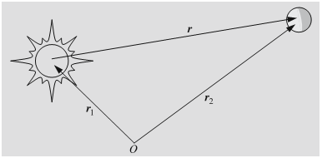
El problema de los dos cuerpos Ecuaciones de movimiento

Slide 19
Solución al problema de los dos cuerpos. Integrales del mov.

Slide 21
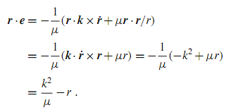
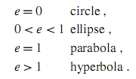
Solución al problema de los dos cuerpos. Integrales del mov. (II)

Slide 22
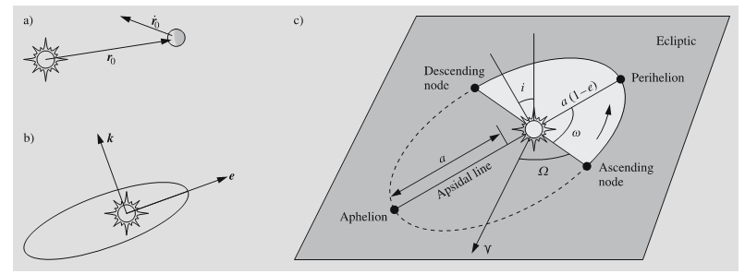
Elementos orbitales
Semieje mayor (a)
Excentricidad (e)
Inclinación de la órbita (i)
Longitud del nodo ascendente (Ω)
Argumento del perihelio (ω)
Long. del perihelio→
Tiempo de paso por el perihelio (τ)

Slide 24
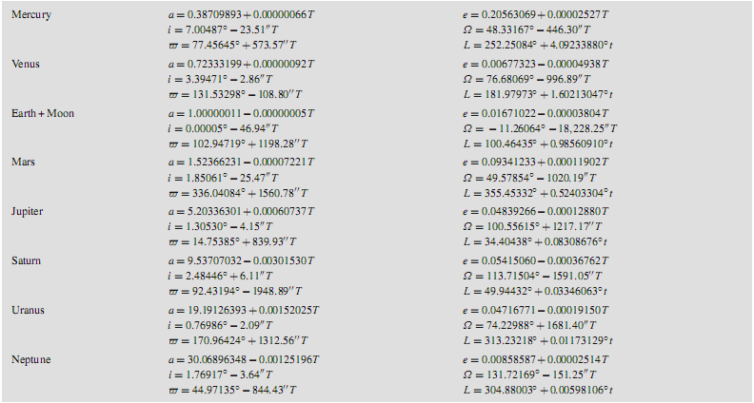

Slide 25
Velocidad Areolar y Ley Armónica

Slide 26
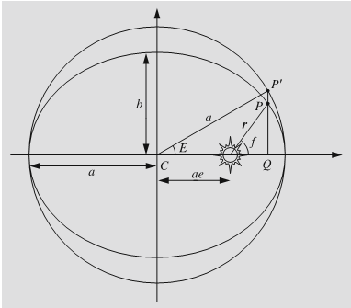
Posición en función del tiempo
1.- Se calcula la anomalía media M como:
2.- Se calcula la anomalía excéntrica a partir de la ecuación de Kepler:
3.- Calcular la anomalía verdadera f a partir de:
4.- Calcular la distancia con la ecuación de la órbita:

Slide 27
Velocidad de escape
Un cuerpo con suficiente velocidad puede escapar de la atracción gravitatoria de otro. Esa velocidad viene dada por:
También puede expresarse en función de la velocidad orbital como:

Slide 28
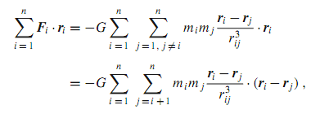
Teorema del virial
Si t→∞

Slide 30
Movimientos de la tierra
Rotación → Día
Traslación → Año / Estaciones
Precesión
Nutación

Slide 31
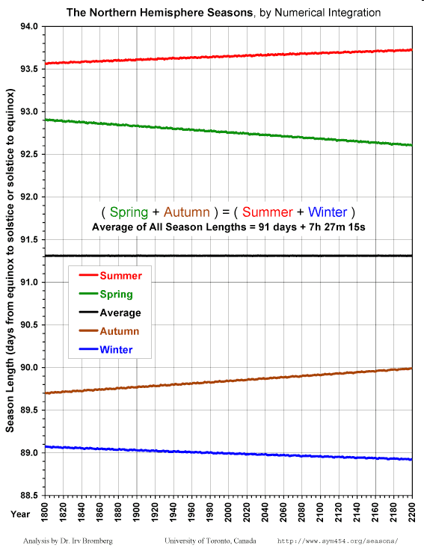
Duración de las estaciones
Debido a la distinta velocidad de la tierra en su órbita y a la precesión, la duración de las estaciones va variando con el tiempo.

Slide 32
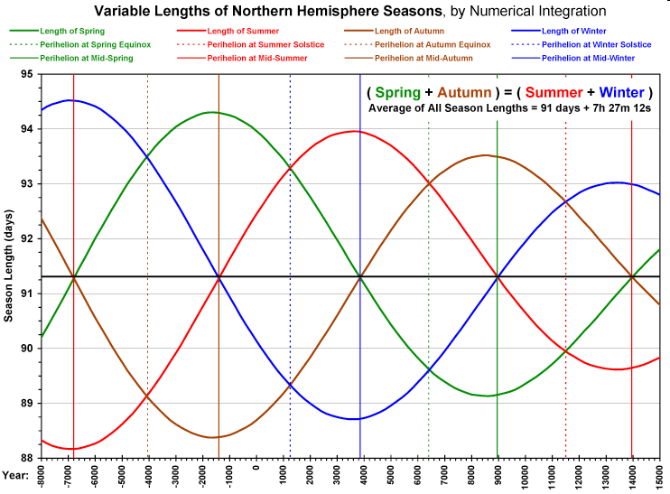

Slide 33
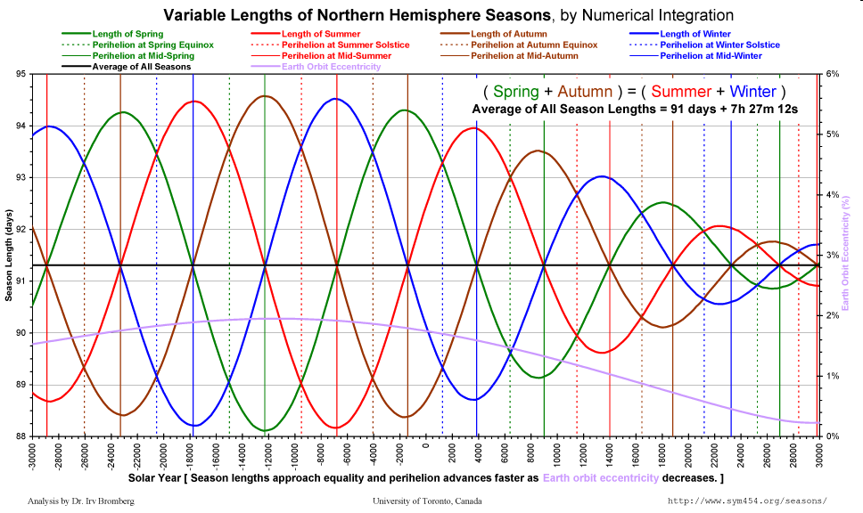

Slide 34
Tipos de año
La duración de un año es:
Medido con las estrellas
365.256363051 d_{sol} (J2000) =
365d 6h 9m 9.7676 s → Año sidéreo
Medido respecto a algún punto de su órbita en relación con el equinoccio.
365.24218967 d =
365d 5h 48m 45s → Año Trópico medio
Medido con respecto a la línea de las ápsides
365.259635864 d=
365d 6h 13m 52s → Año anomalístico

Slide 35
El año y el calendario
La duración del año trópico no es un número entero de días.
Además, subdividimos el año en meses.
El més es un concepto relacionado con el movimiento de la luna:
Mes sidéreo: 27.32 días.
Mes sinódico: 29.53 días.
Mes draconítico: 27.21 días.
Mes anomalístico: 27.55 días.

Slide 36
El año y el calendario (II)
Si cogemos 12 meses de 29.5 días, el año queda corto unos 11 días.
Si cogemos 13 meses de 29.5 días, el año queda largo unos 18.5 días.
Finalmente se cogen 12 meses con una duración media de 30.417 días para dar un año de 365 días.
Este año es algo menos de un cuarto de día demasiado corto.
En el año 46 a.C. se introdujo el calendario Juliano -> “Último año de confusión”.

Slide 37
Calendario Juliano
El año 46 a.C. tuvo 445 días (67 días extras entre Nov y Dic + intercalar en Feb. de 23 d.).
A partir del 44 a.C. los años tienen 365 días.
Cada cuatro años se añade un día extra. Solía añadirse tras el 23 de Febrero → “Dies bis sextus ante Kalendas Martias“ → Año bisiesto.
Quintilis → Julio (44 a.C)
Sextilis → Augusto (8 a.C)

Slide 38
Reforma Gregoriana
El calendario juliano se desfasa 1 día cada 134 años respecto del año trópico.
La celebraciones (fundamentalmente la fecha de Pascua) se van desfasando con el año civil.
En 1582 el desfase del calendario Juliano era significativo (10 días) y se decidió una reforma por el Papa Gregorio XIII que aún continúa vigente:
El día siguiente al 4 de Oct. de 1582 sería 15 de Oct. de 1582.
Se añadirá un día bisiesto los años divisibles por 4, salvo los que sean divisibles por 100 pero no por 400. De esta forma el año dura:
(365*400+100-3)/400=365.2425 días (a.t.=365.24219)

Slide 39
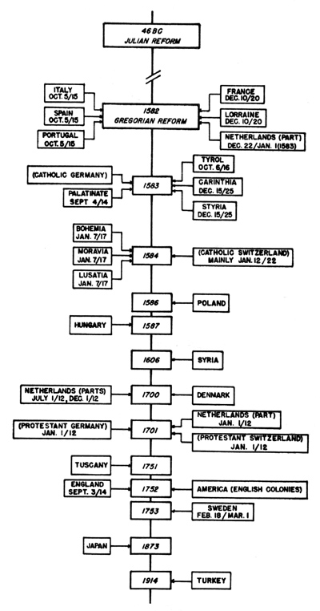
Aceptación del Calendario gregoriano en el mundo

Slide 40
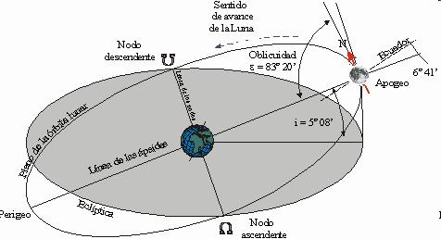
La luna
La luna orbita la tierra con un periodo de:
Mes sidéreo: 27.32 días.
Mes sinódico: 29.53 días.
Mes draconítico: 27.21 días.(P(r)=18.6años)
Mes anomalístico: 27.55 días. (P(d)=. 8.85años)

Slide 41
Mareas
La marea es el cambio en el nivel del mar producido por efecto de la gravedad diferencial.
La luna es la principal responsable. El sol también influye, aunque en un factor algo menor a la mitad que la luna.
Tiene un ciclo con un periodo algo mayor que 12h, aunque modulado por un ciclo diurno.

Slide 42
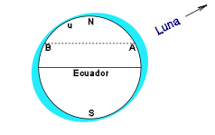

Slide 43
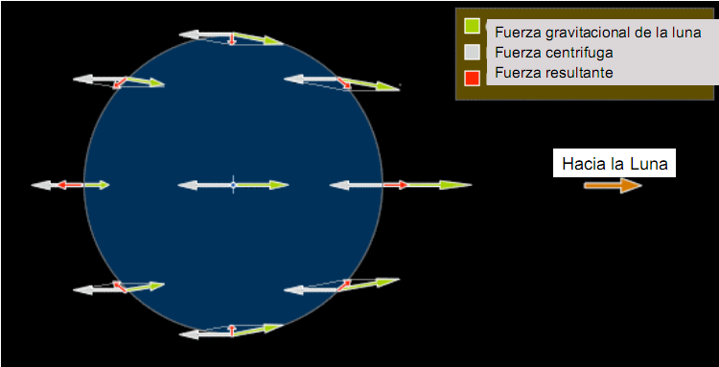

Slide 44
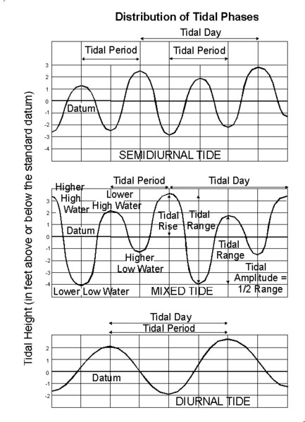

Slide 45
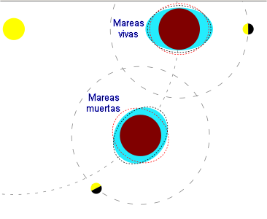

Slide 46
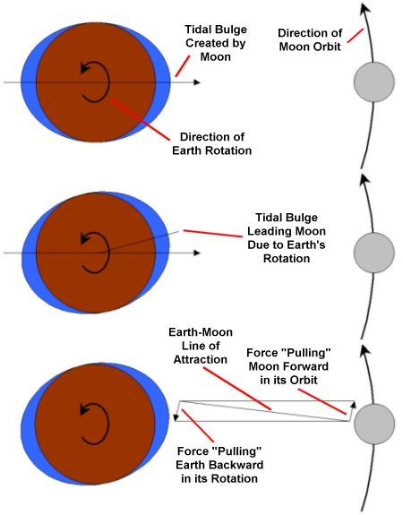
Bloqueo de marea
Debido a la acción de las fuerzas de marea, la luna ha llegado a una situación en que su periodo de rotación coincide con su periodo de traslación, de forma que vemos siempre la misma cara de la luna.
Este es un fenómeno muy frecuente en nuestro sistema solar entre planetas y sus satélites.
En el caso tierra-luna, la tierra ralentiza su rotación y la luna se aleja.

Slide 47
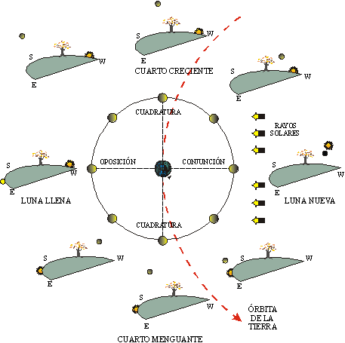
Fases de la luna

Slide 48
Libración
Debido a la 2ª ley de kepler, la luna a veces se adelanta o se atrasa en su traslación→libración en longitud
Debido a que el eje de rotación está incliado 88º con la órbita podemos ver algo más en latitud.→ libración en latitud
Debido a que el radio de la tierra no es despreciable con respecto a la distancia a la luna → libración diurna
Todo ello hace que podamos ver el 58% de la superficie lunar

Slide 49
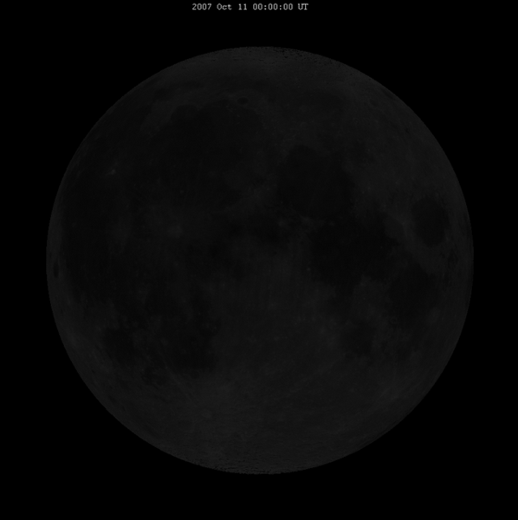

Slide 50
Tránsitos y ocultaciones
Cuando un astro pasa por delante de otro se pueden producir tránsitos y ocultaciones:
El más pequeño está delante → Tránsito
El más pequeño está detrás → Ocultación

Slide 51
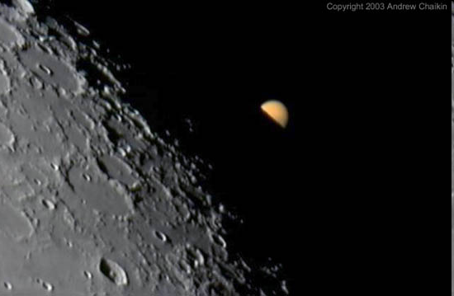

Slide 52
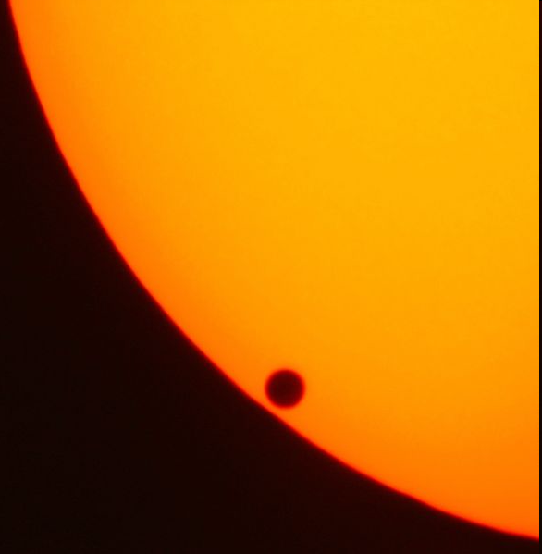

Slide 53
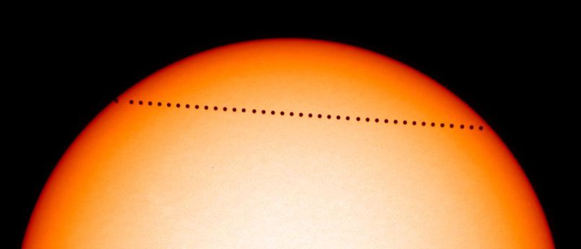

Slide 54
Eclipses
Los eclipses tienen lugar cuando la luna, la tierra y el sol estan alineados:
Si la tierra se encuentra entre la luna y el sol → Eclipse de luna
Si la luna se encuentra entre la tierra y el sol→ Eclipse de sol

Slide 55
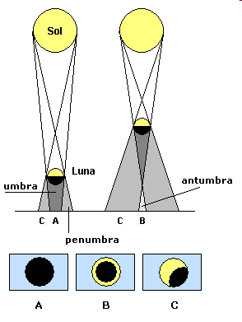
Eclipse de sol
Pueden ser:
Totales
Parciales
Anulares
Saros: Periodo de
223S=6585,3211 días
242D=6585,3567 días
239A=6585,5374 días
18 años y 11 días
Las series de Saros no duran indefinidamente, sino ciclos de entre 1226 y 1550 años.
Los periodos de tres saros dan lugar a eclipses similares en la misma región de la tierra.

Slide 56
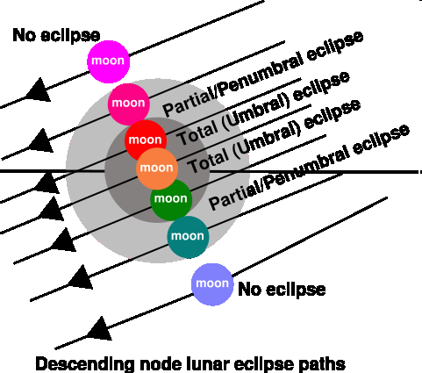

Slide 57
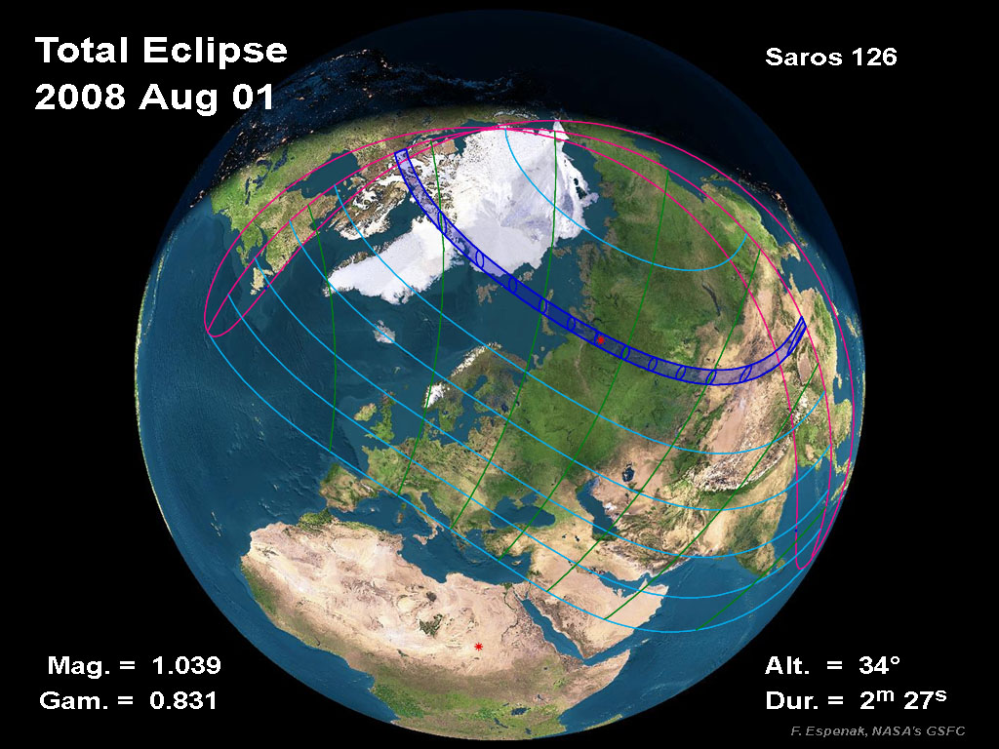

Slide 58
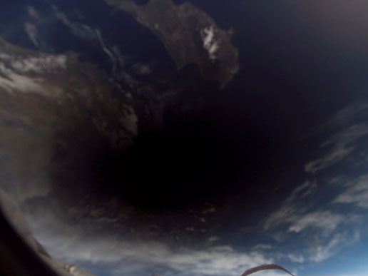

Slide 60
Eclipse de luna
Puede ser:
Total
Parcial
Penumbral

Slide 61
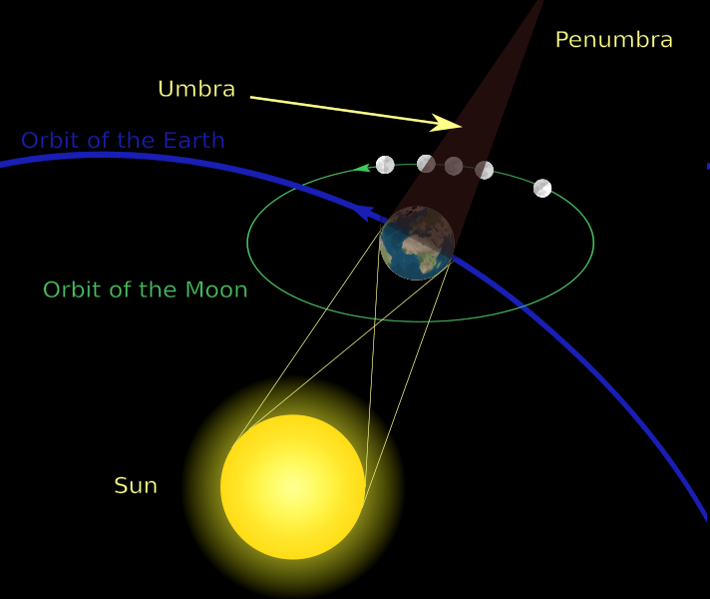

Slide 62
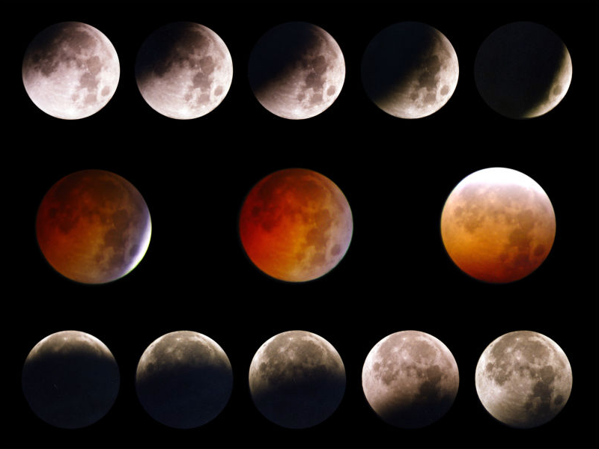

Slide 63
Propiedades generales
 | Mercurio | Venus | La Tierra | Marte | Júpiter | Saturno | Urano | Neptuno | (Plutón)
diámetro | 0.382 | 0.949 | 1 | 0.532 | 11.209 | 9.44 | 4.007 | 3.883 | 0.180
diámetro (Km) | 4.878 | 12.104 | 12.756 | 6.787 | 142.800 | 120.000 | 51.118 | 49.528 | 2.300
Masa | 0.055 | 0.815 | 1 | 0.107 | 318 | 95 | 15 | 17 | 0.002
Distancia | 0.39 | 0.72 | 1 | 1.52 | 5.20 | 9.54 | 19.18 | 30.06 | 39.44
Período orbital | 0.24 | 0.62 | 1 | 1.88 | 11.86 | 29.46 | 84.01 | 164.8 | 247.7
Excentricidad | 0.2056 | 0.0068 | 0.0167 | 0.0934 | 0.0483 | 0.0560 | 0.0461 | 0.0097 | 0.2482
Período de rotación | 58.65 | -243* | 1 | 1.03 | 0.41 | 0.44 | -0.72* | 0.72 | -6.38*
inclinación del eje | 0.0 | 177.4 | 23.45 | 23.98 | 3.08 | 26.73 | 97.92 | 28.8 | 122
Gravedad eq | 0.38 | 0.9 | 1 | 0.38 | 2.64 | 0.93 | 0.89 | 1.12 | 0.06
velocidad de escape | 4.25 | 10.36 | 11.18 | 5.02 | 59.54 | 35.49 | 21.29 | 23.71 | 1.27
densidad | 5.43 | 5.25 | 5.52 | 3.93 | 1.33 | 0.71 | 1.24 | 1.67 | 2.03
composición atm | Ninguna | CO₂ | N₂+O₂ | CO₂ | H₂+He | H₂+He | H₂+He | H₂+He | CH₄
número de Lunas | 0 | 0 | 1 | 2 | 17 | 28 | 21 | 8 | 1

Slide 64
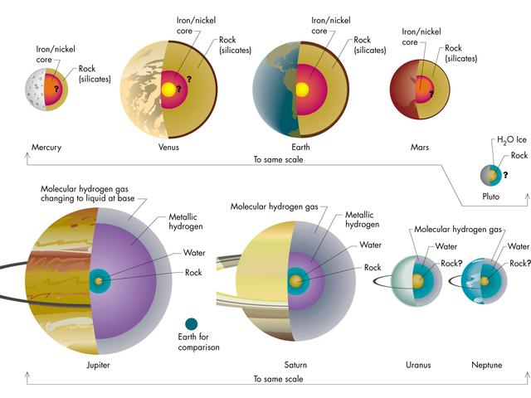
Notes:
Sketches of the interiors of the planets. Details of sizes and composition of inner regions are uncertain for many of the planets. (Pluto is shown with the terrestrial planets for scale reasons only.)
Planetas terrestes:
Todos tienen núcleo de Ni-hierro.
El interior se estudio con ondas sísmicas, y mediendo (cuando una sonda se acerca) el campo gravitatorio.

Slide 65
Propiedades generales
 | Mercurio | Venus | La Tierra | Marte | Júpiter | Saturno | Urano | Neptuno | Plutón
diámetro | 0.382 | 0.949 | 1 | 0.532 | 11.209 | 9.44 | 4.007 | 3.883 | 0.180
diámetro (Km) | 4.878 | 12.104 | 12.756 | 6.787 | 142.800 | 120.000 | 51.118 | 49.528 | 2.300
Masa | 0.055 | 0.815 | 1 | 0.107 | 318 | 95 | 15 | 17 | 0.002
Distancia | 0.39 | 0.72 | 1 | 1.52 | 5.20 | 9.54 | 19.18 | 30.06 | 39.44
Período orbital | 0.24 | 0.62 | 1 | 1.88 | 11.86 | 29.46 | 84.01 | 164.8 | 247.7
Excentricidad | 0.2056 | 0.0068 | 0.0167 | 0.0934 | 0.0483 | 0.0560 | 0.0461 | 0.0097 | 0.2482
Período de rotación | 58.65 | -243* | 1 | 1.03 | 0.41 | 0.44 | -0.72* | 0.72 | -6.38*
inclinación del eje | 0.0 | 177.4 | 23.45 | 23.98 | 3.08 | 26.73 | 97.92 | 28.8 | 122
Gravedad eq | 0.38 | 0.9 | 1 | 0.38 | 2.64 | 0.93 | 0.89 | 1.12 | 0.06
velocidad de escape | 4.25 | 10.36 | 11.18 | 5.02 | 59.54 | 35.49 | 21.29 | 23.71 | 1.27
densidad | 5.43 | 5.25 | 5.52 | 3.93 | 1.33 | 0.71 | 1.24 | 1.67 | 2.03
composición atm | Ninguna | CO₂ | N₂+O₂ | CO₂ | H₂+He | H₂+He | H₂+He | H₂+He | CH₄
número de Lunas | 0 | 0 | 1 | 2 | 17 | 28 | 21 | 8 | 1

Slide 67
Atmósferas
Ecuación de equilibiro hidrostático: dP = -gρ dh
Ecuación de gas ideal : P = NkT/V = NµkT/(Vµ) = ρkT/µ
→ ρ = Pµ/kT
donde:
N: Número de átomos o moléculas
k : constante de Boltzman
µ : la masa de un átomo o molécula
dP = -g µPdh/kT →
P = P₀ exp(-∫gµdh/kT) = P₀ exp(-∫dh/H)
Escala de altura H = kT/µg → indica a qué altura presión ha disminuido un factor 1/e

Slide 68
Radiación térmica de los planetas
Albedo define capacidad de reflejar. Es definido como cociente entre el flujo de radiación reflejada y el flujo recibido.
Emisión térmica de los planetas: Se calienta por la radiación del sol y emite como un cuerpo negro (es en equilibrio térmico)
¿Cómo se puede calcular la temperatura de un planeta?
¿Cómo se puede calcular su emisión?

Slide 69
Radiación térmica de planetas (II)
Rotación lenta:
Rotación rápida

Slide 70
Temperaturas teóricas y reales
Planeta | Albedo | Distancia del Sol [UA] | Temp. teórica, rotación lenta [K] | Temp. teórica, rotación rápida [K] | Temp. Medida máxima [K]
Mercurio | 0.06 | 0.39 | 525 | 440 | 615*
Venus | 0.76 | 0.72 | 270 | 230 | 750
Tierra | 0.36 | 1.00 | 290 | 250 | 310
Marte | 0.16 | 1.52 | 260 | 215 | 290
Júpiter | 0.73 | 5.20 | 110 | 90 | 130
Temperatura medida > Temperatura teórica. Razones:
Calor interno (planetas exteriores)
Radiación térmica no puede salir de la atmósfera → efecto invernadero
*Más alta que temperatura teórica por la excentricidad de la órbita: La temperatura promedia en Mercurio es 440K.
Notes:
De “Fundamental Astronomy”, p. 177

Slide 71
Campo magnético
Para que un planeta tenga un campo magnético se necesita material conductor y fluido en su interior.
Campo magnético fuerte: Saturno, Jupiter, Tierra, Uranus, Neptuno
Campo magnético débil: Marte (núcleo frío y viscoso), Mercurio (rotación lenta)
No hay campo magnético: Venus (rotación lenta), Luna (frío y rotación lenta)

Slide 72
Magnetosferas
La Tierra (y algunos otros planetas) tienen un campo magnético importante.
La magnetosfera nos protege del viento solar (partículas cargadas con alta energía emitidas por el sol)
Magnetopausa

Slide 73
Mercurio
Su órbita es bastante excéntrica (e = 0.21). El perihelio está a 46 mill de km y el afhelio a 70 mill → variaciones de temperatura muy grandes (100K) si está en perihelio o afelio.
Su periodo de rotación es de 59 días y el de la rotación alrededor del Sol es de 88 días (relación 2:3) → El día en Mercurio dura 176 días terrestres. La razón para esta sincronización es debido a mareas en la fase temprana (parecido a lo que pasó en la Luna).
Su temperatura varía de los 700 grados a mediodía hasta los 100 bajo cero por la noche.
Tiene un campo magnético débil (1% del de la Tierra).
Es pequeño y no tiene atmósfera. Por eso su superficie está cubierta de cráteres de forma similar a la Luna.
Es el planeta menos conocido. Se visitó por el Mariner 10 en los años 70. Volverá a visitarse por la sonda Messenger en el 2011.

Slide 74
Venus
Es el más parecido a la tierra en tamaño, pero muy diferente.
No tiene satélite, ni campo magnético.
Atmósfera: CO₂ (96.5%), N₂ (3.5%). La presión atmosférica es 92 veces mayor que en la tierra
Solo un 3% de la radiación solar penetra la superficie. La radiación en el infrarrojo no puede salir debido a la absorpción del CO₂ → efecto invernadero, temperatura superficial de 750 K!!

Slide 75
Venus
Rotación retrograda, con periodo de 243 días (medido mediante radar)
A pesar de una composición química similar a la tierra, ha perdido todo el agua y su superficie es muy seca.
Montaña más alta: 11km.
Hay estructuras volcánicas
Hay cráteres de meteoritos, pero menos que en Mercurio → superficie más joven debido a actividad volcánica
Imagen por radar

Slide 76
La tierra
Es el planeta más denso del sistema solar con 5.52 gr/cm^{3.}
Cuenta con una atmósfera compuesta por un 78% de N y un 21% de O.
El sistema Luna-Sol es especial: La Luna es grande en comparación con la Tierra.
El núcleo externo y el manto son fluidos.
El núcleo externo es el responsable del campo magnético terrestre.
Notes:
El núcleo interior es posiblemente sólido

Slide 77
Marte
Su excentricidad orbital 0.093 (> 5 veces más que de la Tierra) produce una variación de temperaturas muy fuerte, variando de -170º C al amanecer de un día invernal hasta 20º C a mediodía de un día de verano. La temperatura media es de unos -60ºC.
Su color rojo se debe a polvo levantado por viento a gran alturas en la atmósfera.
En la imagen se ve el Valle Marineria, un cañon de 5000 km de largo
Notes:
Se ve Valles Marineris, un cañon enorme (5000 km de largo).
Altura del Monta Olimpo (montaña más alta): 25km

Slide 78
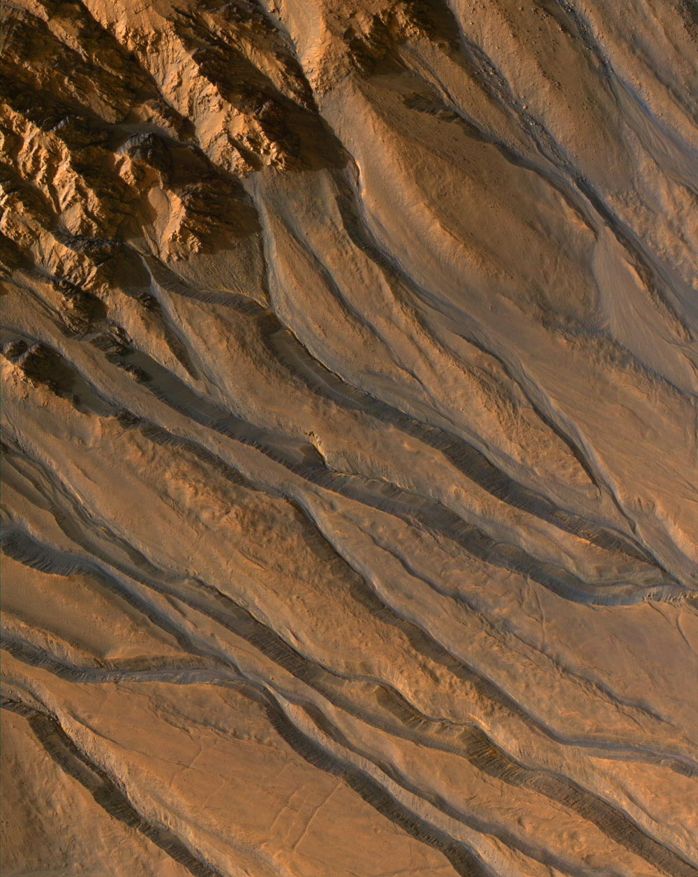
Marte tiene una atmósfera tenue (comparada con la tierra) compuesta en un 95 % por CO₂, 2% de N₂ y 0.1-0.4% de O_{2.}
Debido a cambios estacionales una cuarta parte de la atmósfera se congela en invierno en los casquetes polares (hielo de agua y CO₂)
Hay indicaciones de que existía agua fluido antes.
Imagen de Marte tomado con el Hubble Space Telescope en 1995 (opocisión de Marte). Se ven las capas polares.
Notes:
Picture of Mars made by the Hubble space telescope orbiting Earth. (Courtesy HST.)
How big across is the polar cap in this picture? (Estimate its size from the radius of Mars, which you can look up in the appendix).

Slide 79
Imagen de la superficie de Marte hecho por la sonda Viking Lander (EEUU, 1976)
Notes:
Viking Lander

Slide 80
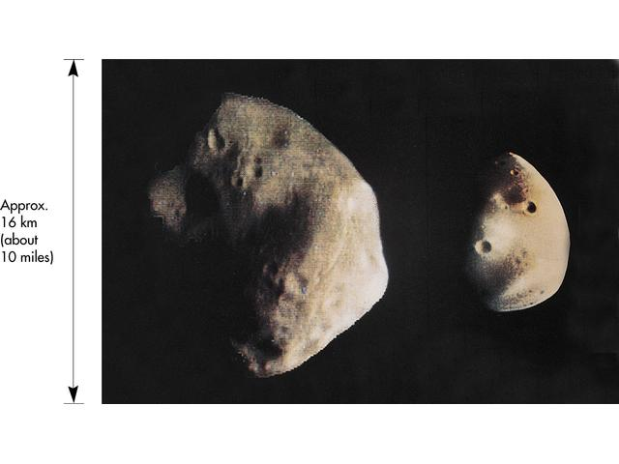
Los satélites de Marte: Phobos (grande) y Deimos (pequeño).
Periodo orbital alrededor de Marte de Phobos: 7h39m.
Notes:
Picture of Phobos and Deimos, the moons of Mars. These tiny bodies are probably captured asteroids. (Courtesy NASA/JPL.)

Slide 81
Júpiter
Júpiter es el mayor planeta del sistema solar. Su masa es más que el doble de todos los demás planetas juntos.
Si Júpiter estuviera ~70-80 veces más masivo, sería una estrella.
Es el cuarto objeto más brillante del cielo (después del sol, la luna y Venus) y es conocido desde la prehistoria.
Emite 2 veces más energía que la que recibe del sol( proviniendo sobre todo de energía interna).
Júpiter posee un importante campo magnético.
Está rotando rápidamente -> achatado

Slide 82
Júpiter
Júpiter presenta en su superficie bandas claras (zonas) y oscuras (cinturones) debido a diferencias de temperatura y composición. En ellos hay vientos de más de 600 km/h.
El rasgo más distintivo de su apariencia es la Gran Mancha Roja. Un anticiclón de 12000x25000 km que lleva activo más de 300 años !!.

Slide 83
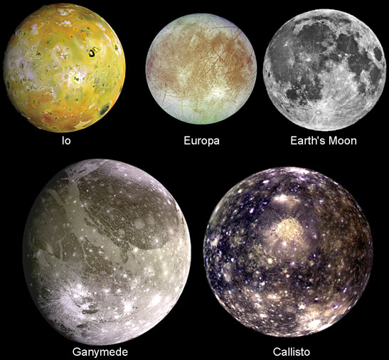
El anillo y los satélites de Júpiter
Aunque no tan aparente como el de Saturno, Júpiter también presenta un anillo, compuesto fundamentalmente por pequeñas partículas de polvo.
Jupiter tiene por lo menos 63 satélites. Los más grandes se ven aquí (junto con la Luna)

Slide 84
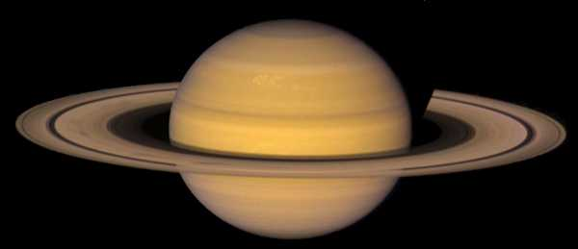
Saturno
Saturno es el segundo mayor planeta del sistema solar.
Galileo ya se dio cuenta de que era “extraño”, pero no fue hasta 1659 cuando Huygens dedujo correctamente la geometría de los anillos.
Es un planeta gaseoso como Júpiter, compuesto fundamentalmente de hidrógeno y helio.
Es el cuerpo menos denso del sistema solar (d=0.7g/cm³). Menos denso que el agua !!!

Slide 85
Saturno
Saturno es un planeta muy achatado (la diferencia entre diámetro polar y ecuatorialo es del 10%) debido a la rotación rápida.
Los anillos están formados por rocas de diversos tamaños (desde cm hasta varios m).
Son extremadamente delgados (<1.5km de grosor) a pesar de su descomunal tamaño (250000 km de diámetro)

Slide 86
Satélites de Saturno
Saturno tiene 47 satélites conocidos. Solo 7 son suficientemente grande para ser esférico

Slide 87
Urano
Urano fue descubierto en 1781 por Herschel. Había sido visto antes, pero confundido con una estrella.
Urano es muy peculiar porque su eje tiene una inclinacíon de 98 grados con respecto a la eclíptica.
La atmósfera de Urano está compuesta por H (83%), He (15%), metano (2%), con restos de acetileno e hidrocarburos.
La absorción producida por el metano le da su característico color azulado.
Tiene anillos más tenues que los de Saturno y más importantes que los de Júpiter y conocemos 27 satélites.
Su campo magnético está inclinado 60% respecto a su eje y descentrado
Tiene más de 15 satélites.

Slide 88
Neptuno
Su existencia fue predicha en 1845/46 por John Adams y Urbain Le Verrier como causante de la perturbación en la órbita de Urano.
Fue visto por primera vez por Galle y D’Arrest el 23 de septiembre de 1846.
La atmósfera de Neptuno está compuesta por hidrógeno, helio y metano.
Es el más externo de los gigantes gaseosos.
Tiene anillos debiles y se conocen 8 satélites
Su campo magnético también está inclinado respecto a su eje de rotación y descentrado

Slide 89
Cometas de larga duración y la nube de Oort
Los cometas se pueden clasificar según la duración de su órbita:
Cometas de corta duración (T entre 20 y 200 años)
Cometas de larga duración (T entre 200 y milliones de años)
Cometas de aparencia única
En 1950 Oort se dio cuenta de que:
Los cometas de larga duración no vienen del espacio interestelar.
Sus afelios llegan hasta aprox. 50 000 UA (0.4 pc)
No tienen direcciones privilegiadas (no se mueven solamente en el plano de la ecliptica)
Propuso la existencia de la “nube de Oort”
Es una nube esférica que contiene los cometas
Debido a interacciones gravitatorios (entre ellos o con estrellas) cambian su órbita y se van a la zona central del sistema solar en órbitas elipticas
No se sabe con seguridad si existe de verdad, porque es demasiado lejos (hasta ahora) para observar objetos de ahí directamente
Notes:
Cual es la distancia del afelio de un cometa con periodo de 200 años y uno con 10 milliones de año?

Slide 90
El cinturón de Kuiper y objetos “transneptunianos”
En 1951 Kuiper propuso la existencia de un disco en las afueras de las órbitas de los planetas con un gran número de objetos pequeños (otras personas habían propuesto algo parecido antes)
En 1992 se encontró el primer objetos de este “cinturón de Kuiper”
Ahora se conocen más de 1000 objetos
Se estiman que hay > 70 000 con diametro >100km
El cinturón de Kuiper se extiende en forma de torus entre ~ 30 y 50 UA
Primero se pensó que el cinturón de Kuiper es el origen de los cometas de corta duración, pero se notó que en el cinturón las órbitas son estables.
Ahora se piensa que en las afueras del cinturón de Kuiper hay otra zona: el disco dispero
Ahí hay objetos en órbitas más inestable
Puede ser el origen de cometas de corta duración
Todos los objetos con órbita más allá que Neptuno se llaman objetos “transneptunianos”
Notes:
Cual es la distancia del afelio de un cometa con periodo de 200 años y uno con 10 milliones de año?

Slide 91
Objetos transneptunianos
Quaoar:
Objeto del cinturón de Kuiper
Sedna:
Órbita muy extensa. Pertenece al disco disperso?
Llega a la nube de Oort?

Slide 93
¿Y Plutón?
Planeta o objeto del cinturón de Kuiper?

Slide 94
Definición de planetas y otros cuerpos
Un planeta es (→ los 8):
Un cuerpo con órbita alrededor del sol
Con suficiente masa para estar en equilibrio hidrostatico (→ forma redonda)
Ha limpiado su alrededor de otros cuerpos
Un planeta enano es (→ Prototipo es Pluto):
Un cuerpo con órbita alrededor del sol
Con suficiente masa para estar en equilibrio hidrostatico (→ forma redonda)
No limpiado su alrededor de otros cuerpos
No es un satélite
Los otros cuerpos se llaman “pequeños cuerpos del sistema solar”

Slide 95
Formación del sistema solar
Entre las primeras teoría había algunas que lo explicaban con un evento catastróficos:
Cometa pasa al lado del sol y produce perdida de materia
No puede ser por pequeña masa del cometa
Perdida de materia del sol debido a pasaje próximo de otra estrella
Colisión o pasaje próximo de dos estrellas es extremamente improbable
Alternativa: Formación a partir de nube de gas
1755: Kant propone en “Historia general de la materia y teoría del cielo” la formación a partir de una nebulosa inicial, aplanada y en rotación
1796: Laplace sale independientemente a la misma conclusión
→ Casi correcta, pero no puede explicar distribución de momentum angular

Slide 96
Hechos observacionales que hay que explicar
Orbitas de los planetas:
Casi circulares
En el mismo plano
Dirección de rotación igual a rotación del sol
Rotación propia de los planetas:
Eje de rotación perpendicular al plano del sistema solar (menos Uranus)
Rotación directa (es decir en la misma dirección que órbita) (excepción Venus)
Distribución del momentum angular:
Sol tiene el 99.87% de la masa total, pero solo el 0.54% del momentum angular
Planetas tienen 0.1355 % de la masa (casi toda en Jupiter y Saturno), pero 99.46% del momentum angular

Slide 97
Hechos observacionales que hay que explicar
4) Diferencia entre planetas interiores y exteriores
Interiores: rotación lenta, pequeños, alta densidad (contienen muchos metales)
Exteriores: rotación rápida, grandes, baja densidad (contiene gran fracción de H)
5) Sistemas de satélites y planetas es similar al sistema de planetas y el sol
Crateres de impactos en algunos planetas y satélites
Asteroides, cometas - nube de Oort, cinturón de Kuiper
Composición de meteoritos es diferentes a planetas y satélites
Edad del sistema solar, formación en poco tiempo

Slide 98
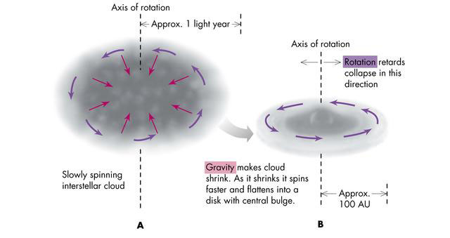
Formación de una estrella
Nube interestelar:
Compuesto por:
H, He (elementos primordiales)
Elementos más pesados (creado en estrellas de generaciones anteriores)
Notes:
Photograph of an interstellar cloud (the dark region at top) which may be similar to the one from which the Solar System formed. (Anglo-Australian Telescope Board, photo by David Malin.)
Sketch illustrating the (A) collapse of an interstellar cloud and (B) its flattening.

Slide 99
Los granos de polvo se pegaron y formaron objetos más grande
Se formaron “planetisimales” (objetos de diametros de unos km)
Planetisimales colisionan y forman planetas

Slide 100
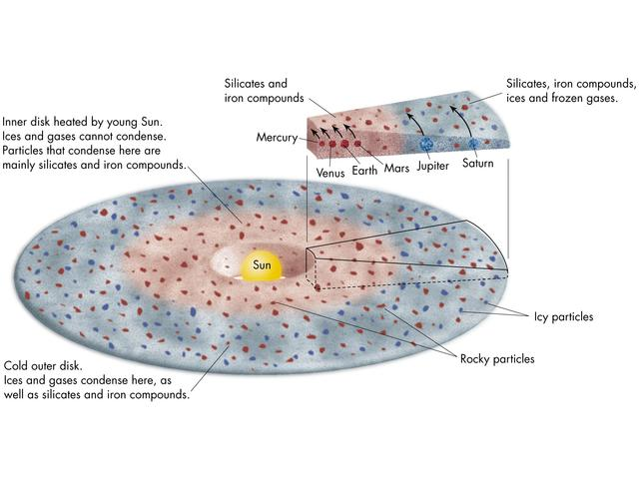
Diferencia entre planetas interiores y exteriores: Temperatura más baja en el interior que en el exterior
Diferencia entre planetas interiores y exteriores: congelación de agua → “línea de nieve” a ~5 AU
En las afueras:
Temperaturas más bajas → materiales con temperatura de evaporación más baja pueden condensar (gases)
Condensación empieza antes → cuerpos se pueden hacer más grandes
Después de su formación: Planetas atraen más material debido a su gravitación. “Limpian” un anillo alrededor de ellos. Jupiter y Saturno pueden atraer mucha materia, incluso gas, debido a sus masas grandes y el “adelanto” en su formación con respecto a los planetas interiores
Cuando en el sol empieza fusión nuclear empieza viento solar y se limpia sistema solar de planetisimales → final de la formación de planetas
Notes:
Artist's depiction of the condensation of dust grains in the solar nebula and the formation of rocky and icy particles.
De donde viene elementos mas pesados que H y He?

Slide 101
Origen de los otros objetos
Nube de Oort:
Objetos eyectados debido a interacciones con planetas gigantes
Cinturón de Kuiper:
Remanente del disco de acreción
Planetesimales y asteroides que no han acretado suficiente material para hacerse objetos más grandes
Asteroides: Aglomeraciones de planetisimimales
Satélites de planetas: Diferentes escenarios de formación:
Formación en un disco alrededor del planeta similar a la formación de los planetas
Podriá ser el caso de algunos satélites alrededor de los planetas exteriores
Capturación de un asteroide (→ Marte)
Debido a impacto de un asteroide (→ Tierra)

